Slide 1
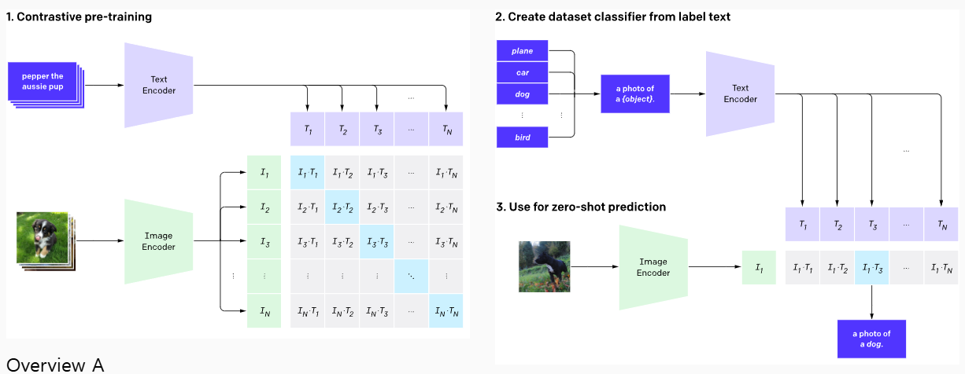
CLIP : Connecting text and images
Zero shot transfer, natural language supervision, multimodal learning

Slide 2
Zero shot learning
텍스트 설명, 속성, 포함된 표현,
관련된 기타 의미 정보와 같은 보조 정보를 사용
단점 : 모든 클래스가 단일 속성 벡터로 설명될 수 있다는 가정에 의존하지만 항상 그럴 수 없다

